Slide 1
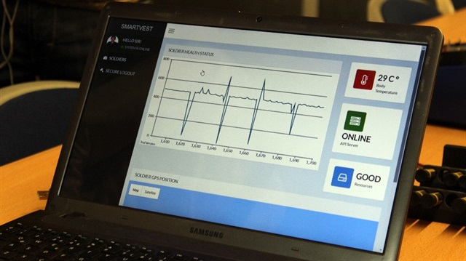
Askerlerin anlık durumunu tespit edecek cihaz
İzmir’de üniversite öğrencileri; askeri personeli izlemeye imkan tanıyan, sağlık durumlarını anlık takip ederek kritik durumlarda geri bildirimde bulunan taşınabilir bir cihaz geliştirdi. Proje sayesinde, internet sitesi üzerindeki panelden gerçek zamanlı erişim sağlanarak personelin sağlık durumu ve konum bilgileri görülebilecek, uzaktan müdahale imkanı bulunabilecek. Projenin, sadece askeri uygulamalarda değil, sivil savunma ve itfaiye operasyonlarında da kullanılabileceği belirtildi.
Geliştirilen cihaz, içerisinde GSM ve GPS haberleşme modülü, LCD ekran, röle, kalp ritmi, EKG ve sıcaklık ölçümüne yarayan sensörler bulunduruyor.

Slide 2
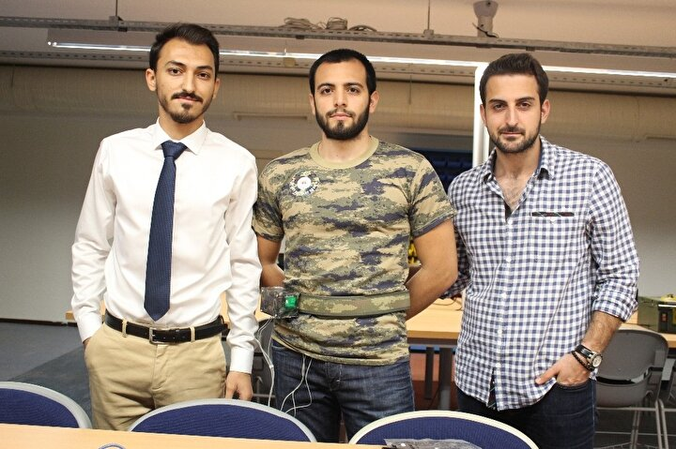
Detaylar:
İnternet sitesi üzerindeki panelden gerçek zamanlı erişim sağlanarak personelin durum ve konum bilgileri görülebilecek ve uzaktan müdahale imkanı bulunabilecek. Kritik durumlarda personelin hayatta kalmasına yardımcı olacak sistem, uygulanacak tıbbi müdahaleye karar vermede önemli bir rol oynayacak. Yardım birlikleri gelene kadar yaralı personelin durumu izlenerek hayatta kalmasını sağlayacak talimatlar da bu şekilde daha verimli ulaştırılmış olacak. Geliştirilen cihaz, içerisinde GSM ve GPS haberleşme modülü, LCD ekran, röle, kalp ritmi, EKG ve sıcaklık ölçümüne yarayan sensörler bulunduruyor.
İzmir Ekonomi Üniveritesi (İEÜ) Elektrik Elektronik Mühendisliği 4. sınıf öğrencileri Alper Köprülü, Kemal Can Örnek ve Dirsehan Tür; Doç. Dr. Diaa Gadelmavla’nın gözetmenliğinde askerlerin sağlık durumunu anlık kontrol edebilecekleri, konumlarını belirleyecekleri taşınabilir bir cihaz geliştirdi. Sadece askeri uygulamalarda değil, sivil savunma ve itfaiye operasyonlarında da kullanılması amaçlanan sistem sayesinde; personel kentsel ve mobil ağların mevcut olduğu alanlarda gerçek zamanlı izlenebilecek, ayrıca personelin sağlık durumu anlık takip edilebilecek.
Proje hakkında bilgi veren İEÜ Elektrik Elektronik Mühendisliği 4. sınıf öğrencileri Alper Köprülü, “Cihaz; askeri personelimiz, kolluk kuvvetlerimiz için giyilebilir olarak tasarlandı. Bu bir tişört, yelek, kemer olabilir. Personelin uzaktan takip edilebilmesi, sağlık durumlarının gözlenebilmesi ve kalp dataları, vücut sıcaklığı ile lokasyonunun tam olarak belirlenebilmesini amaçlıyoruz. Sistem sayesinde operasyonlarda verimlilik amaçlıyoruz. Bu teknoloji yurt dışında kullanıyor. Biz de bu teknolojiyi daha farklı bir noktaya taşıyarak dünyaya pazarlamak istiyoruz” dedi.

Slide 3
Kablosuz Şarj Sayesinde Çalışan Drone’lar
Imperial College of London'da çalışan akademisyenler kablosuz şarj ile sonsuza dek havada kalabilen drone üzerinde çalışıyor.
Facebook’un Aquila isimli kanatlı drone’u tüm Dünya üzerinde Güneş enerjisiyle uçarak internet erişimi sağlamayı amaçlıyor. Google’ın ise SkyBender projesiyle yine yerküre üzerinde güneş enerjisiyle uçan ve 5G internet erişimi sunan bir drone üzerinde çalıştığı biliniyor. Tüm bu devlerin yanında Solar Impulse, tamamen güneş enerjisini kullanarak Mart 2015’te dünya turuna çıkmış ve Temmuz 2016’da turunu tamamlamıştı
Gerek hobi gerek ticari amaçlı kullanılan drone’lar olsun, havada geçirebildikleri ortalama süre 20 – 30 dakikanın üzerine çıkamıyor. Bunun sebebi de pillerinin bir noktada bitmesi. Drone’a daha güçlü ve daha büyük bir yerleştirmek de çözüm değil, çünkü o halde araç daha ağır oluyor ve daha fazla enerji tüketiyor.
Projenin tanıtım videolarına aşağıdaki linklerden ulaşabilirsiniz.
Imperial College of London’daki akademisyenlerin çalışmaları sonucunda dahili pili olmayan ve zeminden sürekli olarak güç aktarılan bir model üzerinde çalışıyor. Henüz erken dönem araştırma aşamasında olan proje hakkında yayınlanan makale, şu anda sadece 12 cm’lik minik bir drone’u havada tutabiliyor. Pervanelerinin etrafındaki bakır folyo, zeminden enerjiyi alarak araca iletiyor. Ancak bu enerjinin ısınarak drone’un temel parçalarını kızartmaması için ayrı mühendisler çalışma yürütüyor.
https://youtu.be/uylHY8abhIQ
https://youtu.be/LLfG16wj_Hg

